Slide 1
Modelo
De
Negocios:
4CV4
Castro Cruces Jorge Eduardo
Flores Vargas Damaris Judith
Garnica Muñoz Anuar Francisco
Luciano Espina Melisa
Miranda Higuera Isaac Uriel
Rojas de la Rosa Carlos Armando
Longtail
Suscripción

Slide 2
MODELO DE NEGOCIOS
"Representación abstracta de una organización, ya sea de manera textual o gráfica, de todos los conceptos relacionados, acuerdos financieros, y el portafolio central de productos o servicios que la organización ofrece y ofrecerá con base en las acciones necesarias para alcanzar las metas y objetivos estratégicos."
Al-Debei

Slide 3
MODELO
LONGTAIL
El concepto de long tail fue desarrollado por Chris Anderson y sus orígenes se basan en una idea simple: Vender menos de más y ofrecer una amplia gama de productos especializados que, por separado, tienen un volumen de ventas relativamente bajo, pero sumados, pueden llegar a abarcar una porción bastante significativa de un mercado.

Slide 4
Este concepto se basa en el principio de Pareto, ya que dice que el 20% de los productos o servicios son consumidos por el 80% de la población, y que un grupo minoritario (20%) consume una amplia diversidad de productos o servicios (80%).

Slide 5
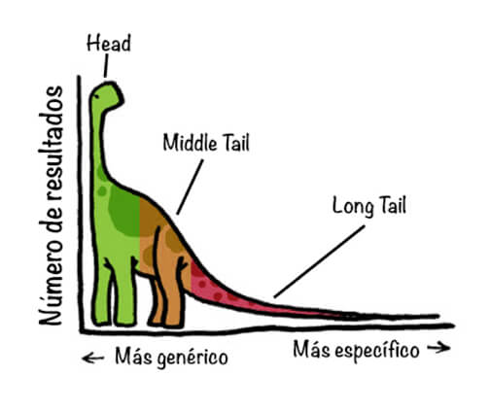

Slide 6

EJEMPLO
La investigación de Anderson versa principalmente sobre la industria multimedia.
Como Netflix empezó a alquilar muchas películas de cine especializado. Cada una de estas tiene un índice de alquiler relativamente bajo, pero el total de ingresos generado por el amplio catálogo de Netflix está al mismo nivel que el de los grandes éxitos de taquilla.

Slide 7
EJEMPLO
Imagina los años 50...
Vives en un pequeño pueblo y te apasionan los bombones de menta, pero en la tienda local solo tienen normales, que son los que más se piden. Sin embargo, un día llega a tu buzón un grueso catálogo que te ofrece bombones de menta, naranja y frambuesa, y tú, encantado, haces un primer pedido.
Aunque realmente no hubiera demanda suficiente que justificara que la tienda local utilizara su espacio para almacenar algo que se pide poco, las empresas de venta por catálogo serían capaces de generar esa demanda de muchos de estos sitios.

Slide 8
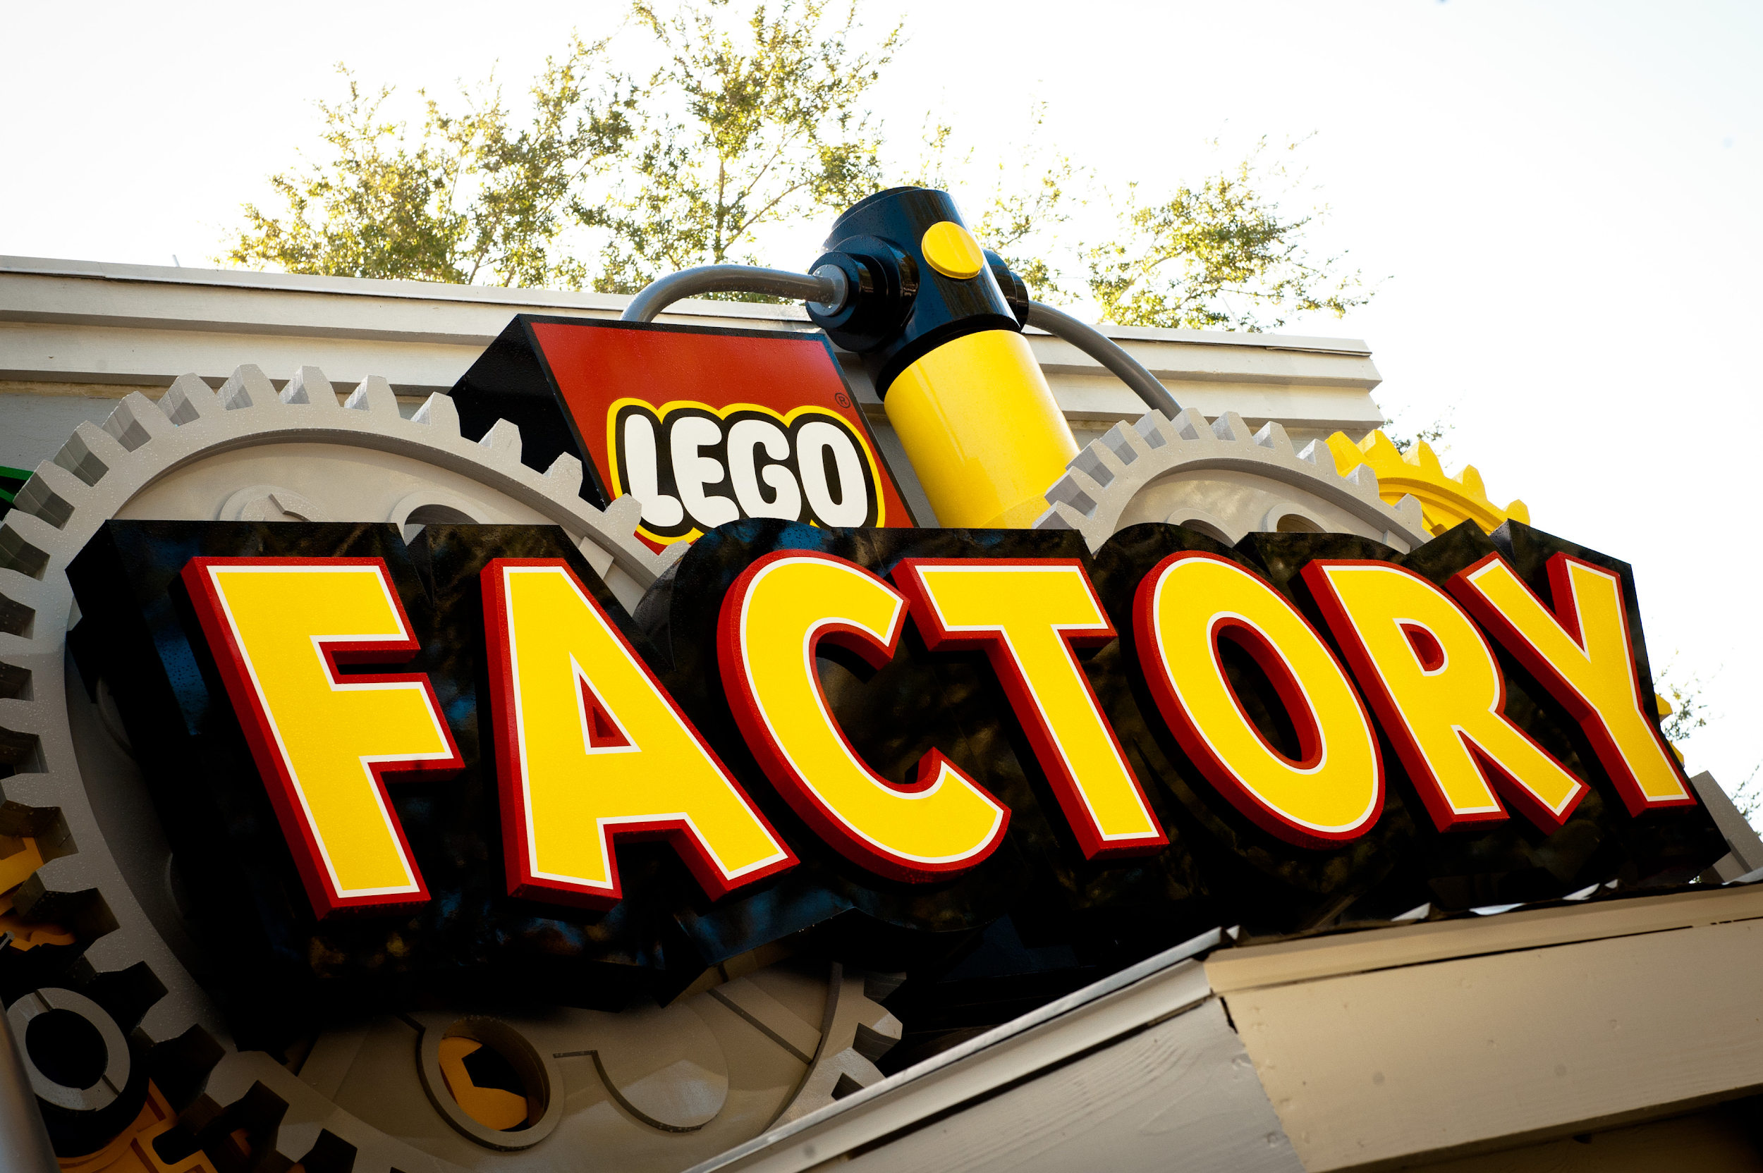
EJEMPLO
En 2005, la compañía empezó a experimentar con el contenido generado por los usuarios y lanzó “LEGO Factory”, un programa que permite a los clientes crear sus propios kits. El software LEGO Digital Designer permite a los clientes, que tienen a su disposición miles de componentes y cientos de colores, inventar y diseñar sus propios edificios, vehículos, temas y personajes. Incluso es posible diseñar la caja para guardar el kit personalizado. LEGO Factory convierte a los usuarios pasivos en participantes activos de la experiencia de diseño.

Slide 9
MODELO
SUSCRIPCION
Este modelo de negocios está presente desde hace siglos aunque tal vez no como lo conocemos actualmente. Los editores de los libros debían acometer un coste importante antes de cada publicación. Eso animo a que algunos se plantean el hecho de suscribir a potenciales lectores antes de la producción del libro para reducir la inversión inicial

Slide 10
En qué consiste el modelo de suscripción
El modelo de suscripción consiste en vender productos, servicios o contenido a una cartera de clientes de manera recurrente, a cambio del pago de cuotas periódicas, que normalmente son mensuales. Existen 4 tipos de suscripciones:
Productos Físicos
Productos digitales
Contenido
Servicios

Slide 11
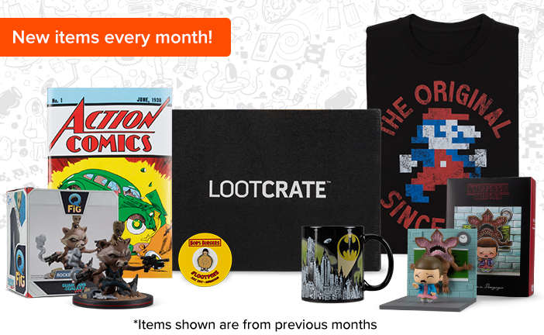
Ejemplo de suscripción a Productos Fisicos
Loot Crate
Loot crate es un servicio de suscripción que fue fundado en 2012 por Chris Davis y Matthew Arevalo, quienes apuntaban a crear una “Comic-Con en una caja”
Para 2014 la compañía tenía más de 200,000 suscriptores en 10 países

Slide 12
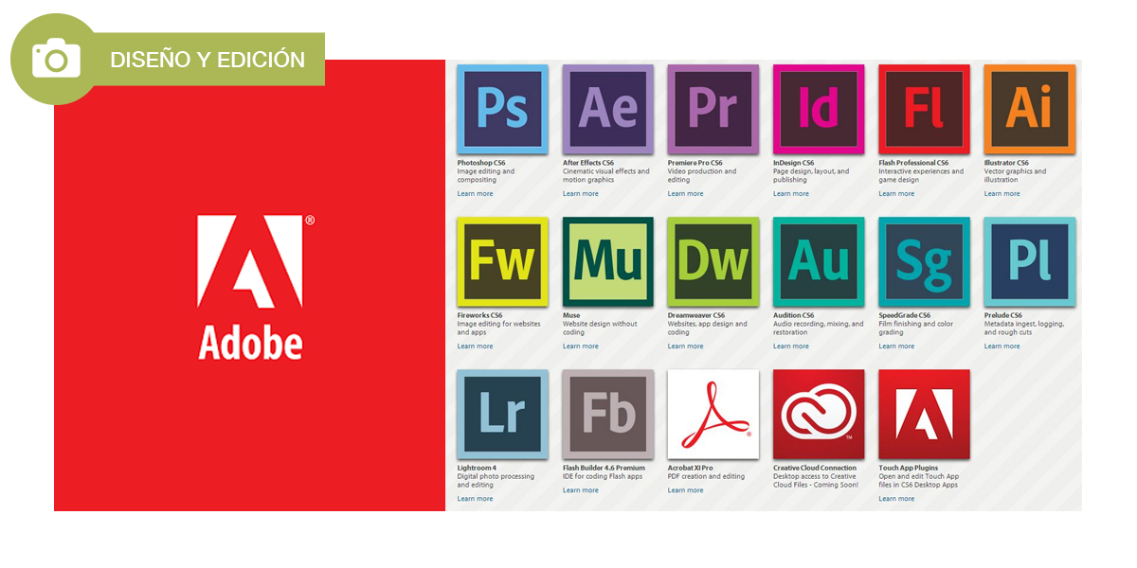
Adobe
Ejemplo de suscripción a Productos Digitales
Es una empresa estadounidense fundada el 28 de febrero de 1982 por John Warnock y Charles Geschke.
Actualmente los clientes que se suscriben a Adobe tienen la posibilidad de utilizar los programas y servicios creativos a cambio del pago de una cuota mensual

Slide 13
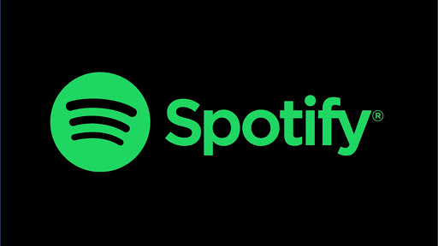
Ejemplo de suscripción a Contenido
Spotify
Spotify es una aplicación multiplataforma, empleada para la reproducción de música vía streaming. Cuenta con un modelo de negocio «premium» con características adicionales, con una mejor calidad de audio, a través de una suscripción de pago.
Permite escuchar en «modo radio», buscando por artista, álbum o listas de reproducciones creadas por los propios usuarios.

Slide 14
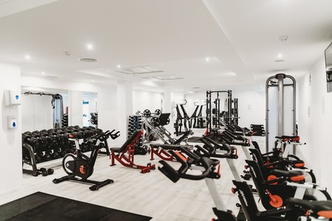
Gimnasio
Ejemplo de suscripción a Servicios
El ejemplo más sencillo de este tipo de suscripción es el gimnasio, donde los clientes pagan cuotas mensuales para poder entrenar y disfrutar de las instalaciones, además de los servicios adicionales incluidos.

Slide 15
Ventajas del modelo por suscripción
Pagos mensuales recurrentes
Fidelización de clientes
Dificultad para darse de baja
Clientes que pagan sin usar el servicio
Mayor margen por cliente
Clientes prescriptores

Slide 16
REFERENCIAS
Manuel Melendez. (26/09/2018). El long tail como modelo de negocio. 23/10/2020, de iCORP Sitio web: http://www.icorp.com.mx/blog/long-tail-como-modelo-de-negocio/
D. Olier (09/04/2020). Modelos de negocio por suscripción que funcionan y que no funcionan. [Online] Sitio Web: https://davidolier.com/monetizacion/modelos-de-negocio-por-suscripcion/
Y. Nachumow. (12/03/2020). Modelo de suscripción: qué es y cómo funciona [Online] Sitio web: https://thepowermba.com/es/business/que-es-el-modelo-de-suscripcion/#:~:text=El%20modelo%20de%20suscripci%C3%B3n%20consiste,de%20ello%20es%20la%20prensa.

